Slide 1
Semi project
탐색적 데이터 분석

Slide 2
목차
분석 개요
분석의 배경 및 목적
분석 범위
문헌 조사
데이터 구축 및 분석 방법
분석 프로세스
데이터 수집 방법
분석 방법
분석 결과
결론
과제 수행 중 발생한 문제점과 해결 방법
해결한 문제점
해결하지 못한 문제점
과제 수행 후기
참고 문헌

Slide 3
I. 분석 개요
분석의 배경 및 목적
코로나시기 여행 매출의 큰 타격을 받은 이후 어느정도 회복하였는지와 어떠한 변화를 보이는지를 찾아보자
만약 회복이 더디다면 어떠한 분야의 산업에 집중하는 것이 회복할 수 있는지 확인해보자

Slide 4
I. 분석 개요
분석 범위
모집단
-
표본집단
- 19~21년 제주도를 방문한 인원

Slide 5
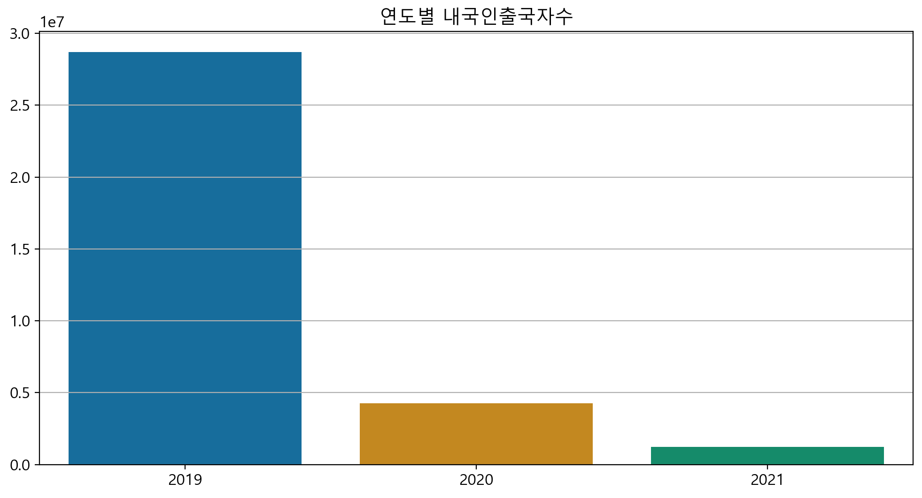
II. 문헌조사
한국관광공사,「한국관광통계」, 2023.11, 2024.01.22, 내국인출국-성별

Slide 6
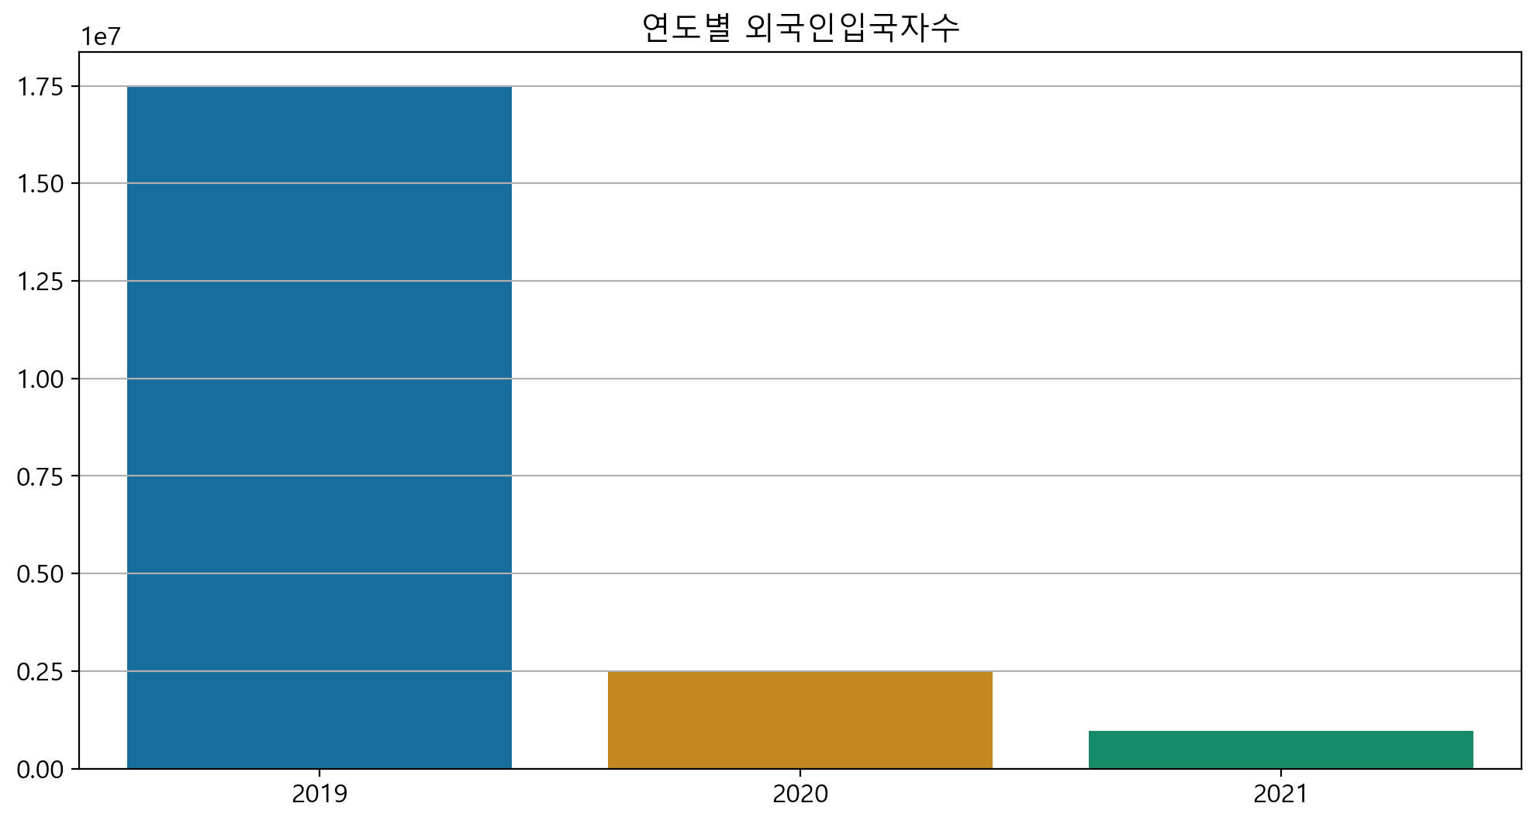
II. 문헌조사
한국관광공사,「한국관광통계」, 2021.12, 2024.01.22, 외래객 입국-성별/국적별

